Slide 1

АКЦИЯ
«МУЖЕСТВО, ДОБЛЕСТЬ И ЧЕСТЬ!»,
посвящённая
«Дню защитника Отечества»

Slide 2

«Мой славный дед, тобой горжусь!»

Slide 3

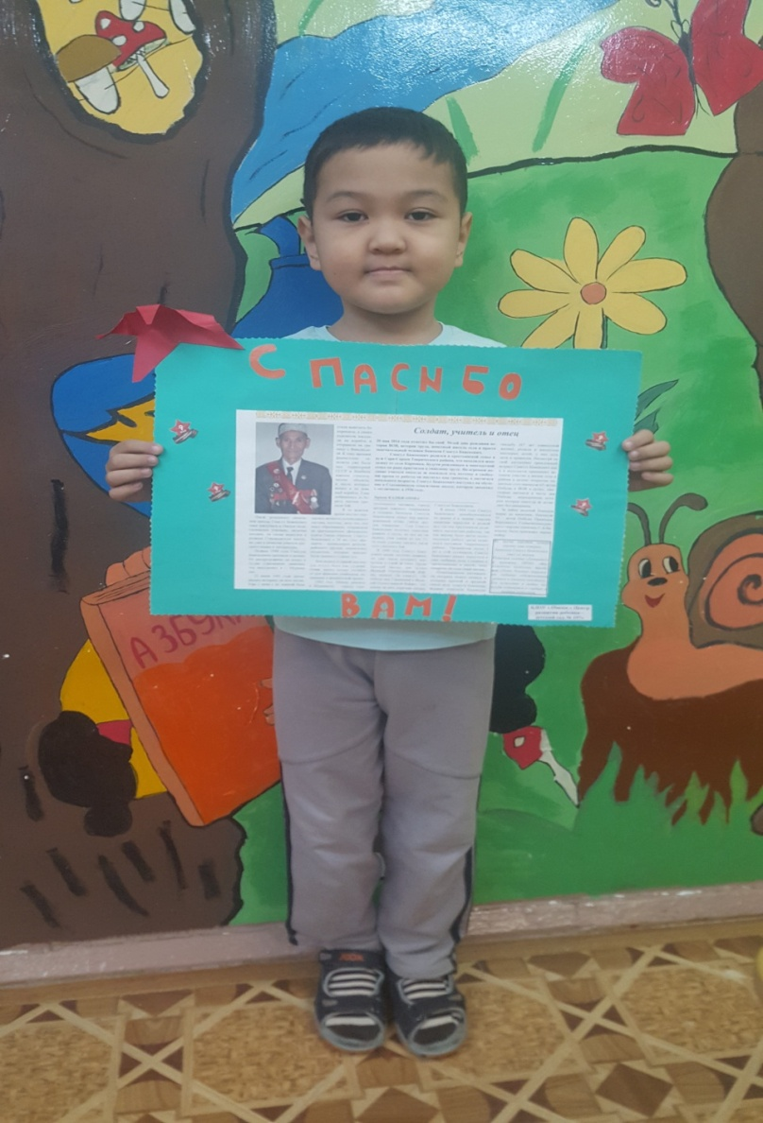
Амир Бажеков
БДОУ «Центр развития ребенка - детский сад 197»
Воспитатель:
Татьяна Николаевна
Ромель

Slide 4

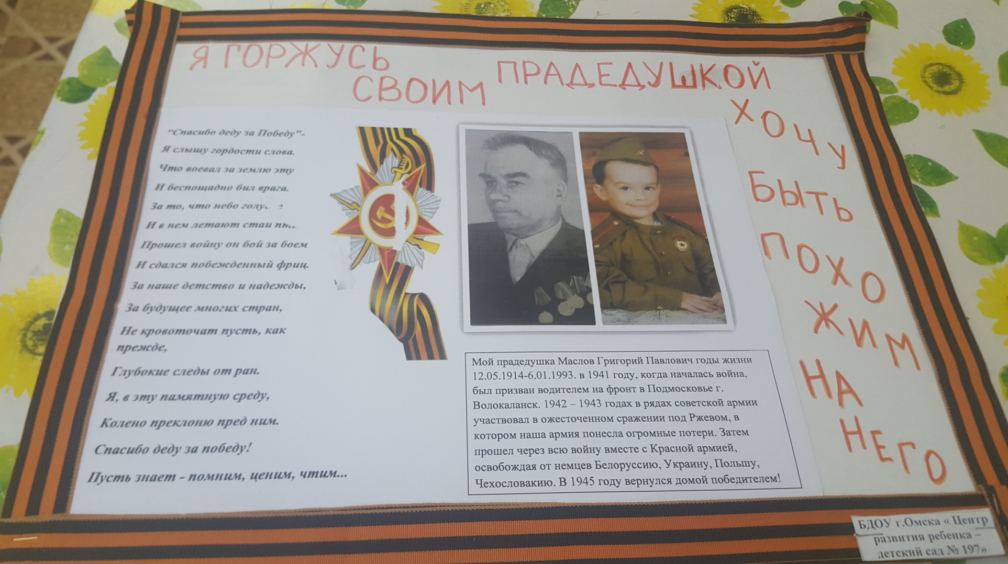
Влад Гершфильдт
БДОУ «Центр развития ребенка - детский сад 197»
Воспитатель: Татьяна Николаевна Ромель

Slide 5
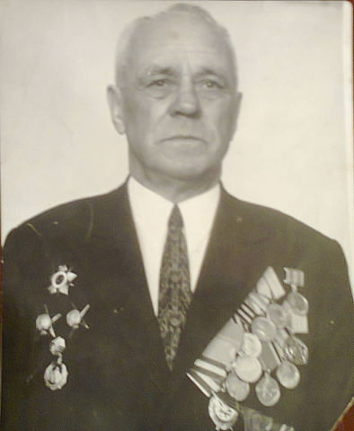
Варвара
Афонасенко «Детский сад № 396»
Руководитель:
Юлия Алексеевна
Афонасенко

Slide 6

Алина Сошникова
обучающаяся танцевального объединения
«Эстетика движения»
Руководитель:
Лилия
Кадировна
Малютина

Slide 7

Артём Кокарев
обучающийся клуба детей - инвалидов «Надежда»
Руководитель:
Любовь Григорьевна
Зубревская

Slide 8

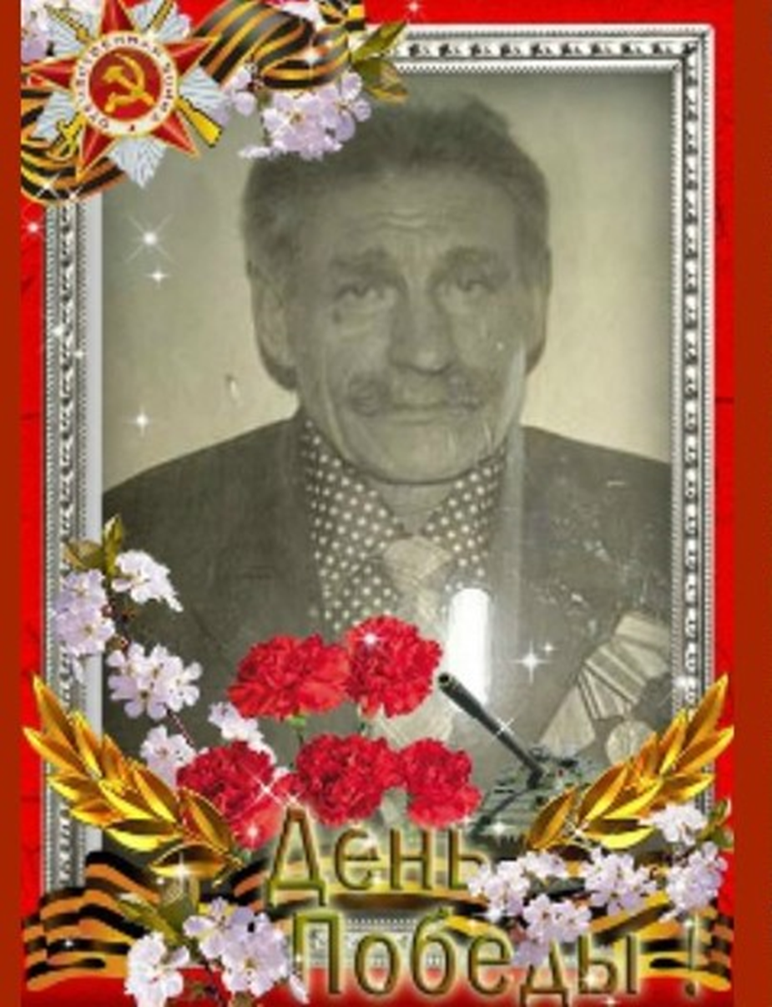
Ольга Кухарева
обучающаяся образцового ансамбля детской эстрадной песни «Радуга»
Руководитель:
Римма Анатольевна Мирутенко

Slide 9

«Всегда на страже счастья и свободы!»

Slide 10

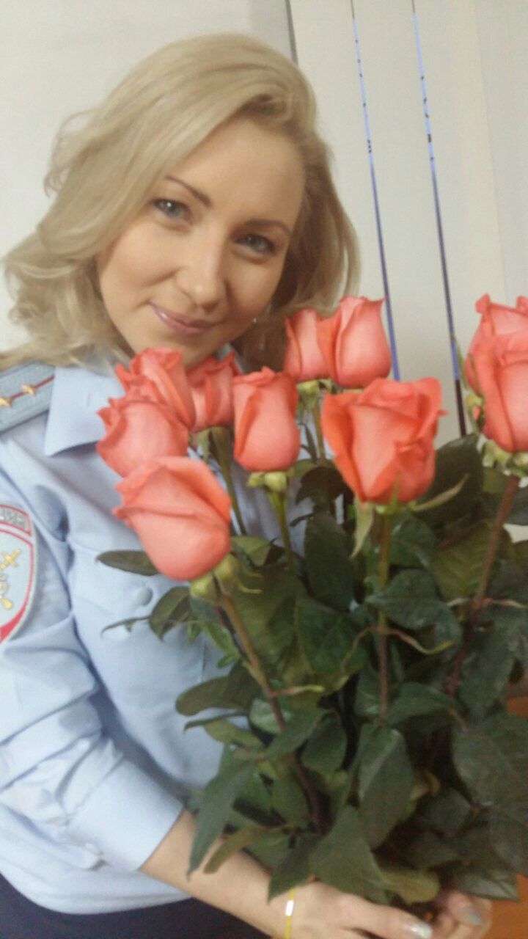
Кира Бурлевич
обучающаяся образцового ансамбля детской эстрадной песни «Радуга»
Руководитель:
Римма Анатольевна
Мирутенко

Slide 11

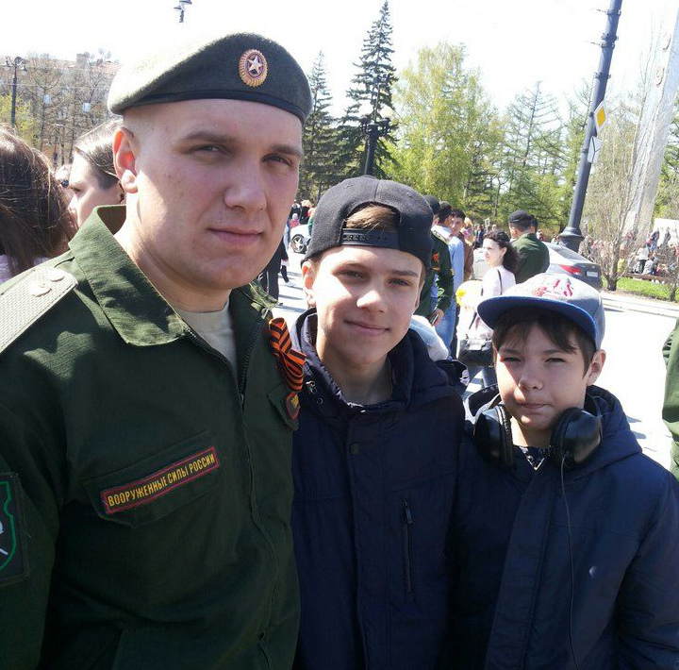
Матвей Губанов
обучающийся клуба детей - инвалидов «Надежда»
Руководитель:
Любовь Григорьевна
Зубревская

Slide 12

«Самый сильный,
самый смелый,
самый ловкий и умелый!»

Slide 13
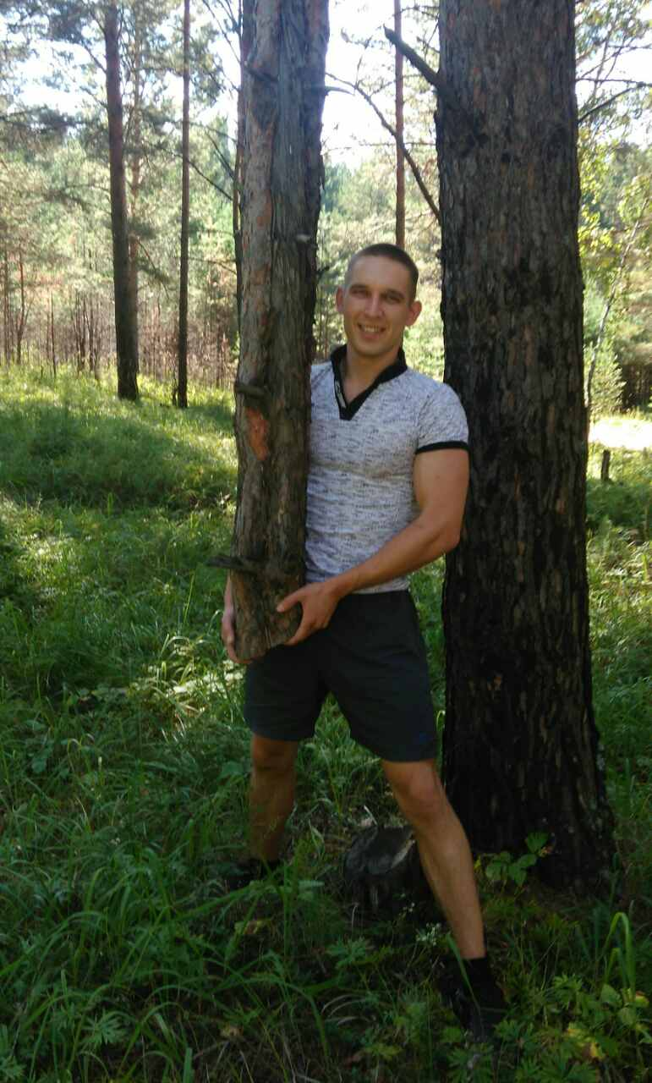
Владимир Гардт
«Детский сад № 127»
Руководитель:
Надежда
Александровна
Гардт

Slide 14


